Slide 1
STEREOVISION
Projet P3
Sol Rosca INF3B

Slide 2
Sommaire
Contexte
Objectifs
Problématique
Technologies
Architecture
Démonstration
Conclusion

Slide 3
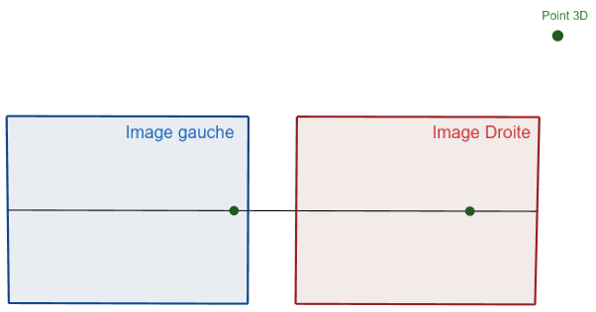
Contexte
Vision stéréoscopique
Perception du relief / profondeur
Décalage entre les images perçues
Disparité
Triangulation
Géométrie épipolaire
Notes:
Humains: disparité binoculaire
Machines: Stéréoscopie
disparité = Distance entre les deux points sur l’axe

Slide 4
Objectifs
Cours introductif à la vision stéréoscopique
Deux périodes
Théorie & pratique
Exercice(s)
Démonstration
Implémentation d’un système stéréoscopique
Illustre les concepts théoriques
Pédagogique
Notes:
Donner envie d’approfondir

Slide 5
Problématique
Cours
Gestion de la granularité
Gestion du temps
Limites logistiques
Implémentation
Modularité
Cacher la complexité…
… mais pas trop
API utilisable pour l’exercice
Notes:
Modularité: facilite les exemples isolés

Slide 6
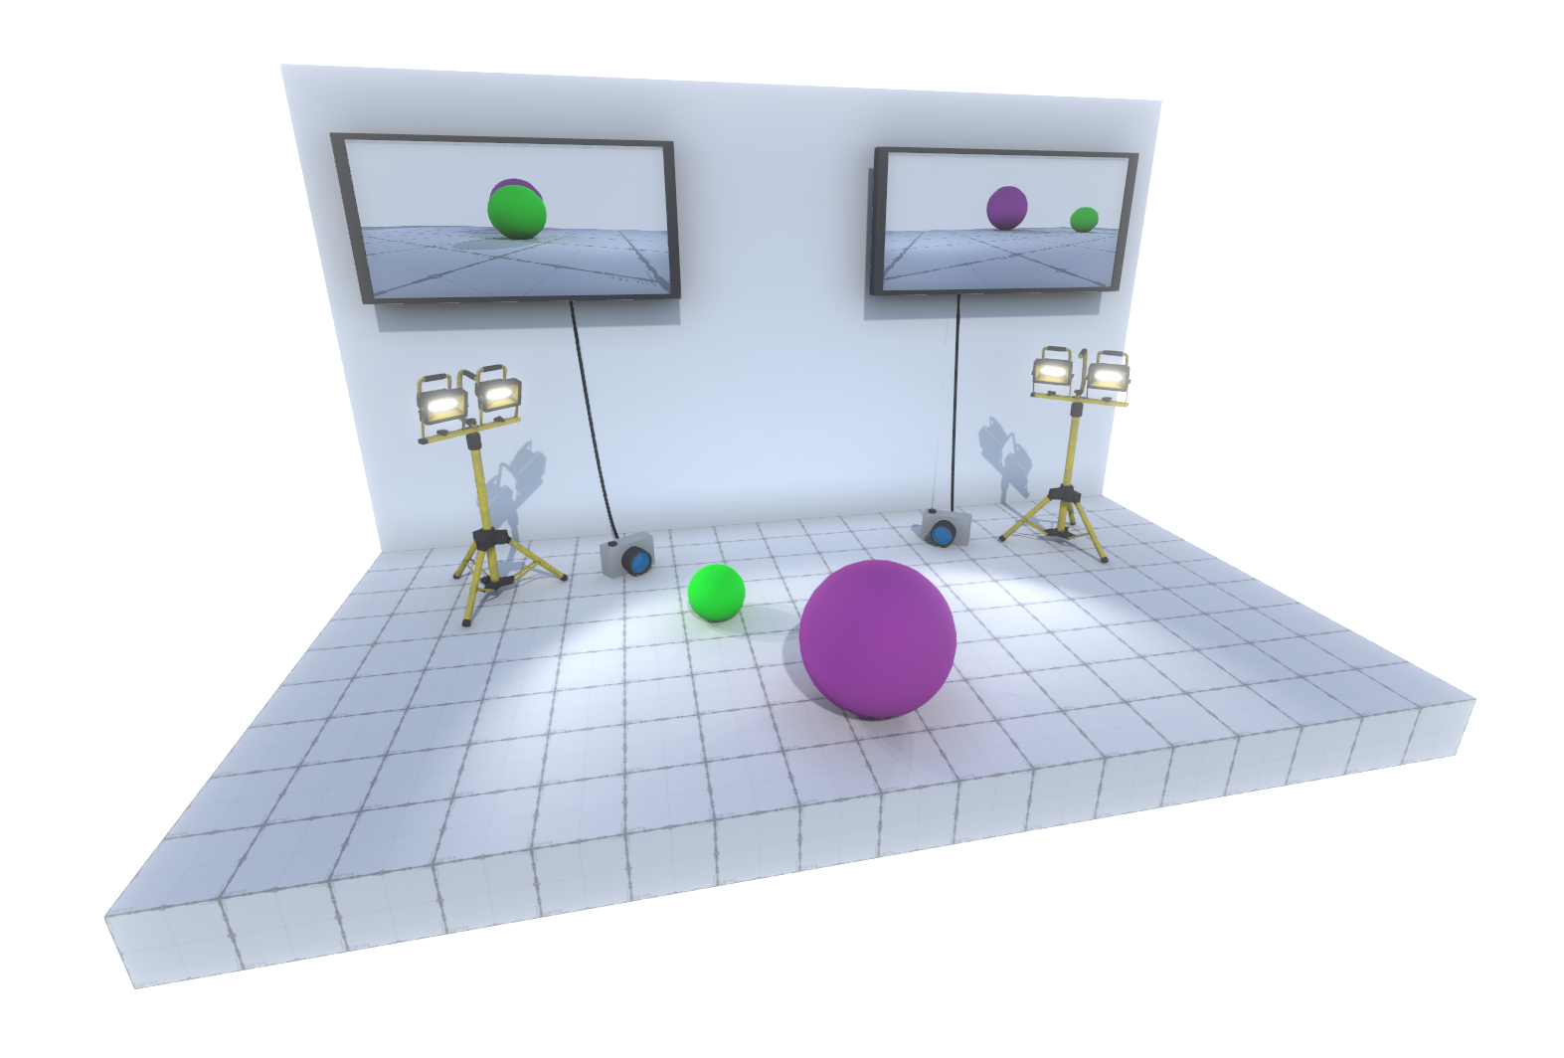
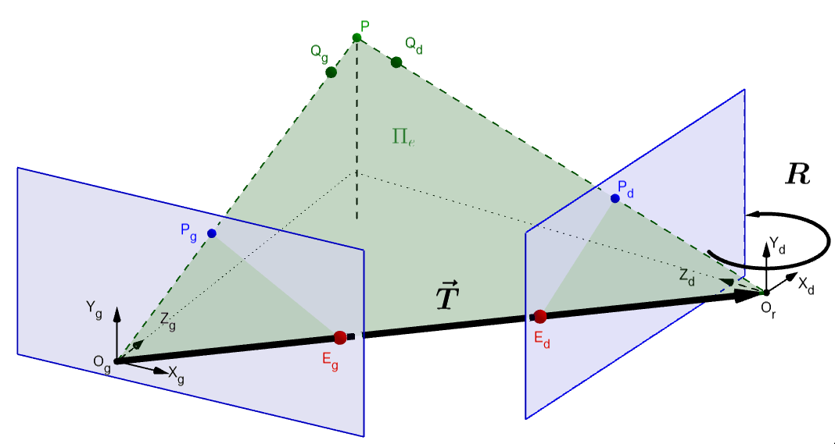
Technologies (cours)
Infographies: Unity
Diagrames: Géogebra.org
Unity
Support de cours: VueWrite
Technologies du web
Katex
Robuste
Geogebra.org

Slide 7



Technologies (Implémentation)
Core: Python
OpenCV
Numpy
GUI:
Eel
Javascript + VueJS
HTML
CSS

Slide 8
Architecture
Modulaire
Pédagogique (Bonnes pratiques, design pattern)
Composants explicites
Robuste
Client CLI
Client GUI (prototype)
Notes:
Modulaire:
Concepts isolés
Facilite les explications
Robuste:
Permetre à un étudiant l’an prochain de repartir sur ces bases

Slide 9
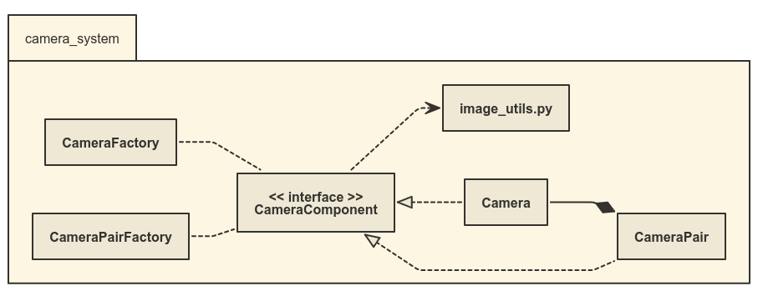
Architecture: camera_system
Design Pattern: composite et factory
Caméras versatiles (frames, jpg serializé ou “show”)
Notes:
Composite: évident vu les objets
Factory: réduit le couplage

Slide 10
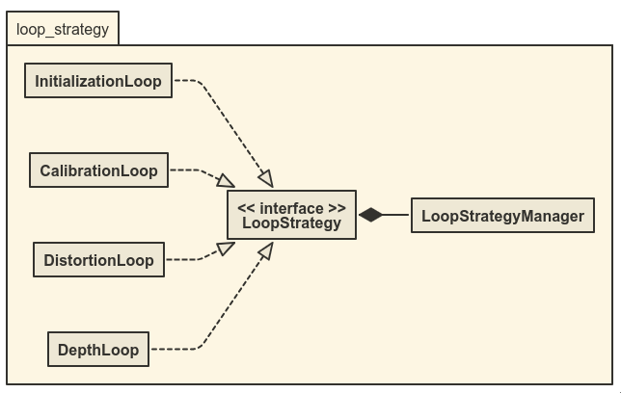
Architecture: loop_strategy
Design Pattern: strategy
Notes:
La boucle principale ne fait que tourner, de l’extérieur quelqu’un change la stratégie et le comoprtement change + facile d’ajouter des comportements en fonction de l’état

Slide 11
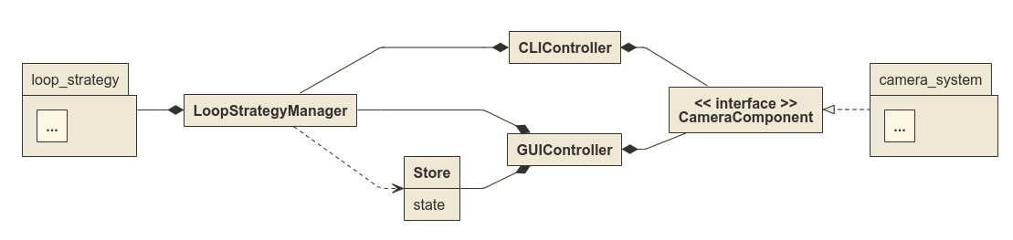
Architecture: (state) controllers
Design Pattern: state
Notes:
Illustration de la modularité du système à travers les deux controlleurs.

Slide 12
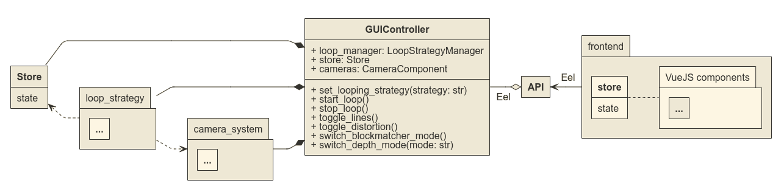
Architecture: vers l’extérieur
Design Pattern: IoC, Injection de dépendances
Notes:
IOC: Dans le main_loop du controller, appel à des methodes du frontend

Slide 13
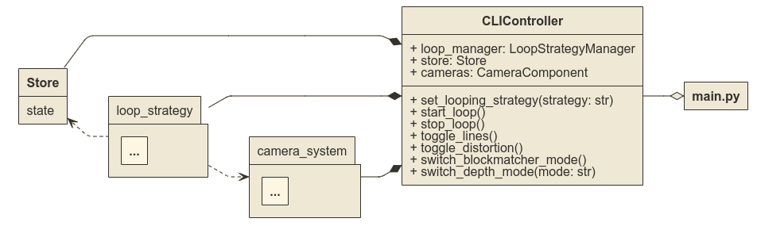
Architecture: autre sortie

Slide 14
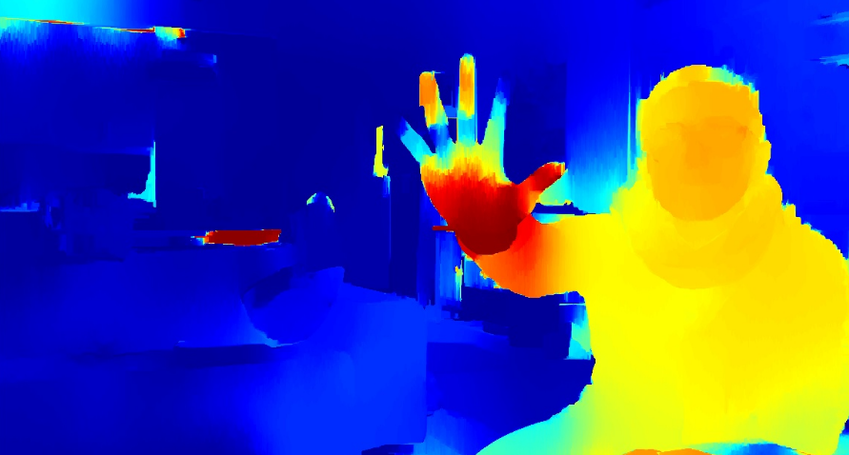
Démonstration
Illusration: WLS filter
Notes:
Weighted Least Squares filter

Slide 15
Conclusion
Objectifs atteignables à ce stade atteints
Logiciel robuste et maintenable
Plusieurs filtres / modes
Plusieurs frontends
Modules isolés peu complexes
Notes:
Les deux derniers points sont la démonstration du second
La complexité réside dans la connection entre les modules.

